Slide 1
Silnoproudá a přístrojová elektrotechnika
Cvičení 1 – seznámení s vybavením laboratoře

Slide 2
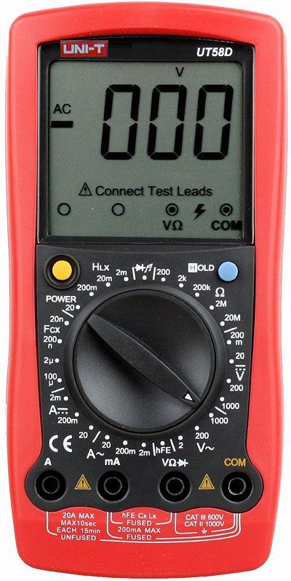
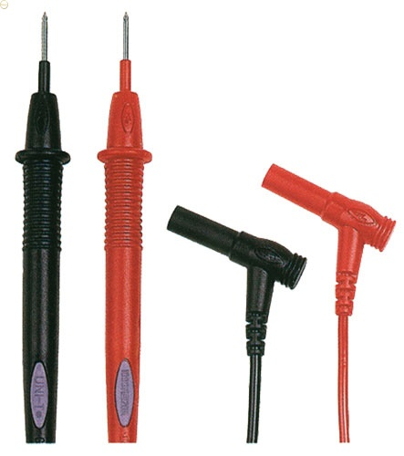
Měřicí technika - multimetr
Kombinuje měření
  Napětí
  Proudu
  Odporu
  Kapacity
  Indukce
Často další funkce
  Měření teploty
  Testování diod a tranzistorů

Slide 3
Měřicí technika - multimetr
Výběr funkce závisí na
  Otočném voliči
  Zapojení sond
    Černá sonda téměř vždy COM
    Červená podle zvoleného režimu

Slide 4
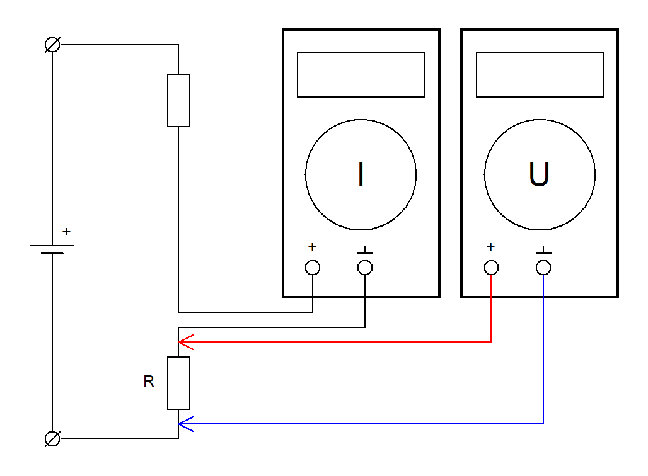
Měřicí technika - multimetr
Příklad – měření proudu a napětí v obvodu
Proud měříme V SÉRII – proud musí protékat multimetrem
Napětí měříme PARALELNĚ k měřené součástce – jedna sonda měří el. potenciál před součástkou a druhá za součástkou

Slide 5
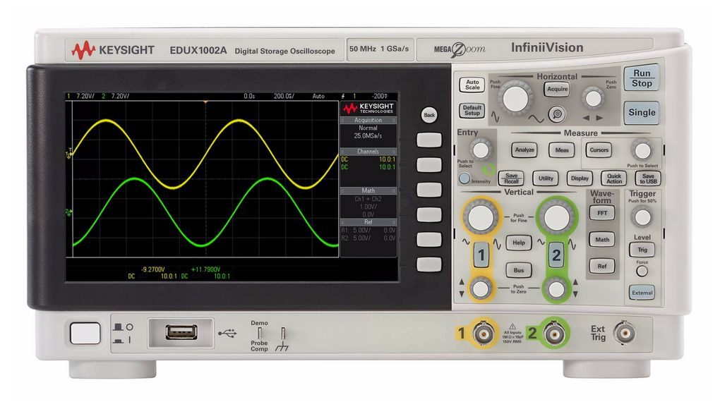
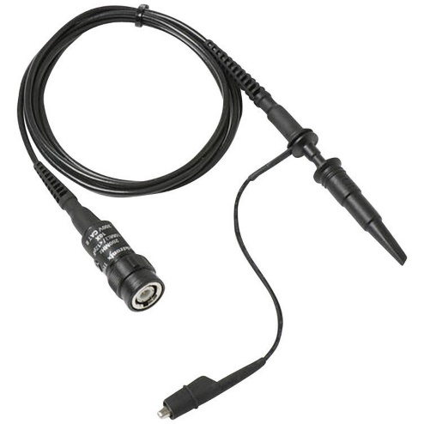
Měřicí technika – osciloskop
Měření a zobrazení průběhu napětí
2 kanály označené 1 a 2 s odpovídající barvou čáry
Sonda
  Háček se připíná na měřené místo
  Krokodýlek jde na „zem“

Slide 6
Měřicí technika – osciloskop
Nastavení vertikální osy – pro jednotlivé kanály, kolik voltů je jeden dílek
Nastavení horizontální osy – jaký čas je jeden dílek

Slide 7
Měřicí technika – osciloskop: další nastavení
Další důležitá nastavení – DC vs. AC, Útlum sondy, Režimy kurzoru a měření

Slide 8
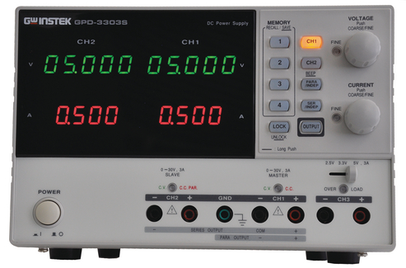
Laboratorní zdroj napětí
Slouží jako zdroj STEJNOSMĚRNÉHO napětí
2 nastavitelné jemně nastavitelné zdroje (CH 1 a 2)
  Napětí od 0 do 30 V
  Možnost nastavení maximálního proudu
  Spuštění napětí na výstupu tlačítkem
Třetí zdroj s „pevným“ napětím bez možnosti nastavit proud (max 3A)

Slide 9
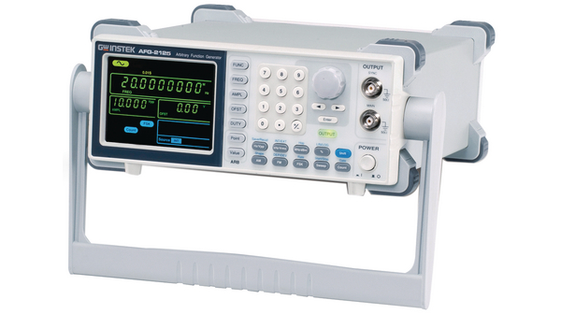
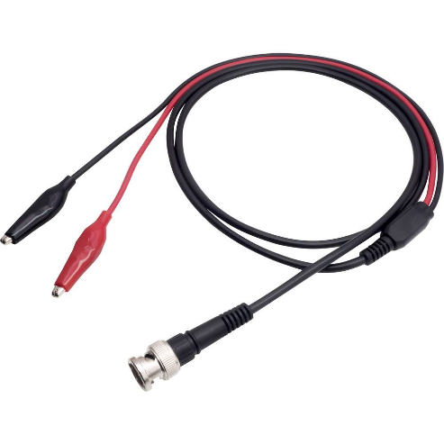
Funkční generátor
Střídavý generátor
FUNC – typ průběhu (sinusovka, pila, obdélník…)
FREQ – nastavení frekvence
AMPL – nastavení amplitudy
OFST – posun průběhu o X voltů nahoru/dolů
DUTY – střída u obdélníkového signálu

Slide 10
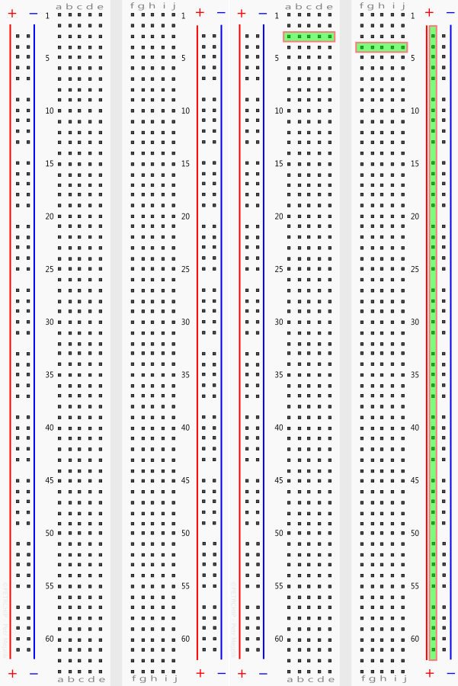
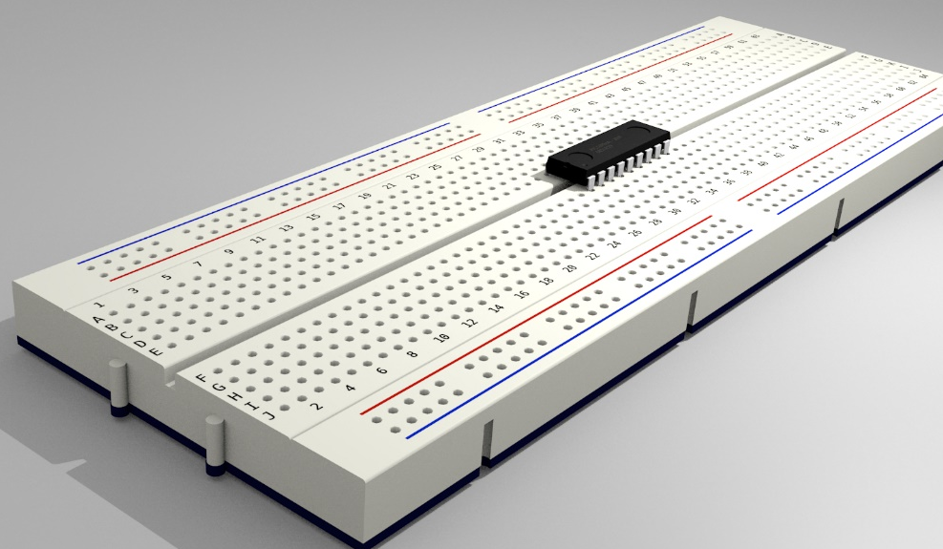
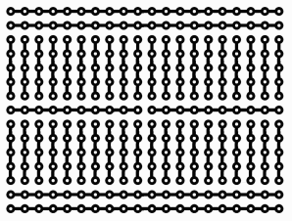
Nepájivé pole
Propojování součástek bez pájení
Propojené zdířky tvoří „uzel“ pro propojení dvou či více součástek
Mezera mezi řádky pro připojení integrovaných obvodů
Dlouhé sloupce pro přivedení napájení
  Pozor na délku propojení (značení barvou)

Slide 11
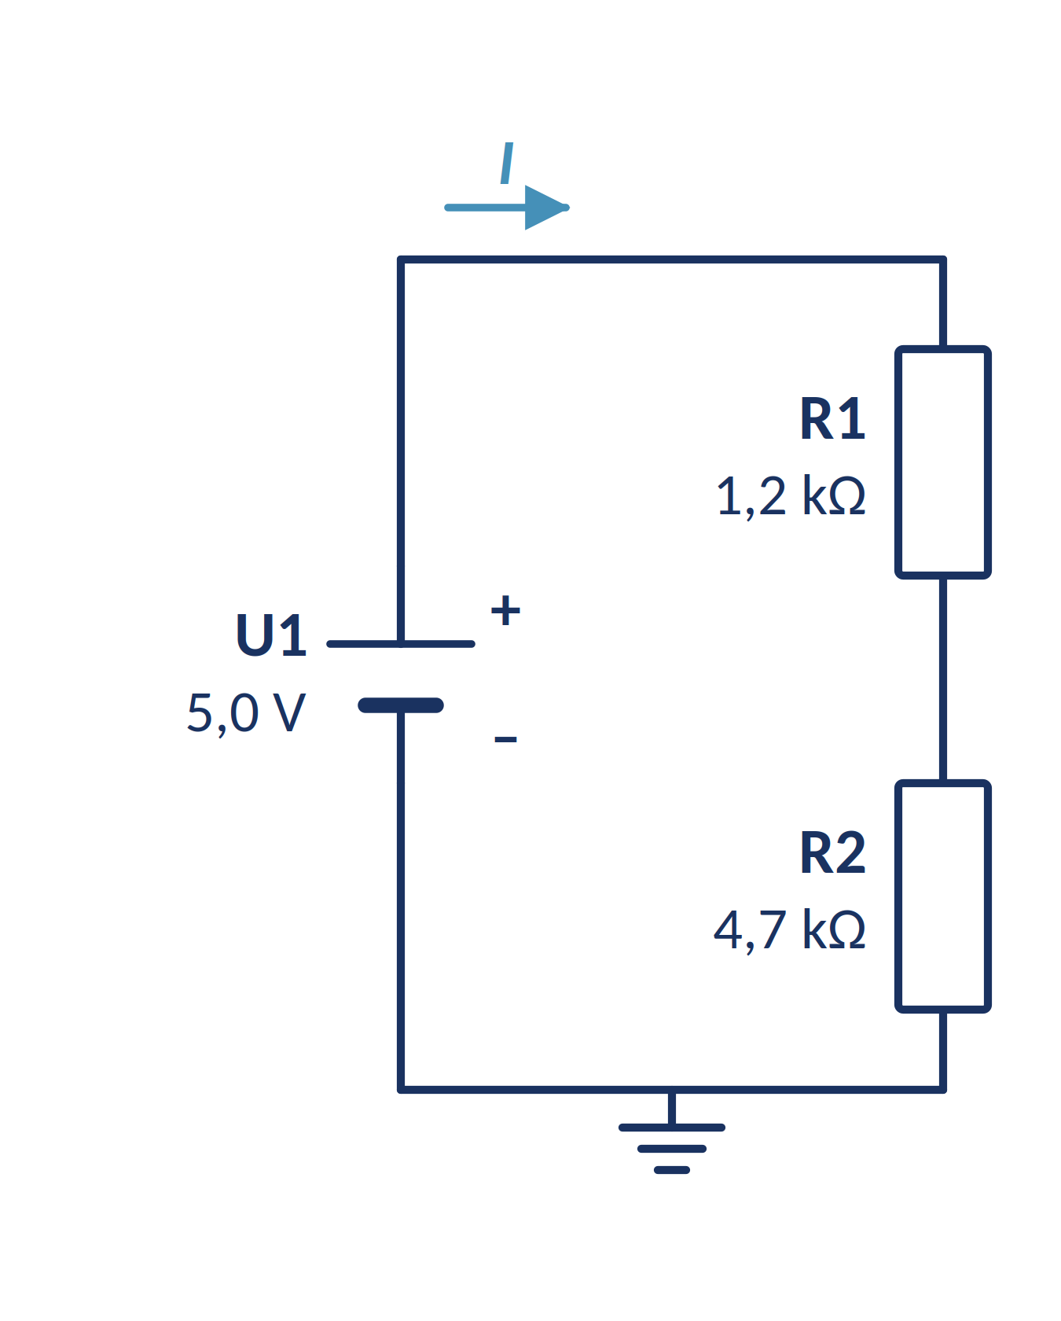
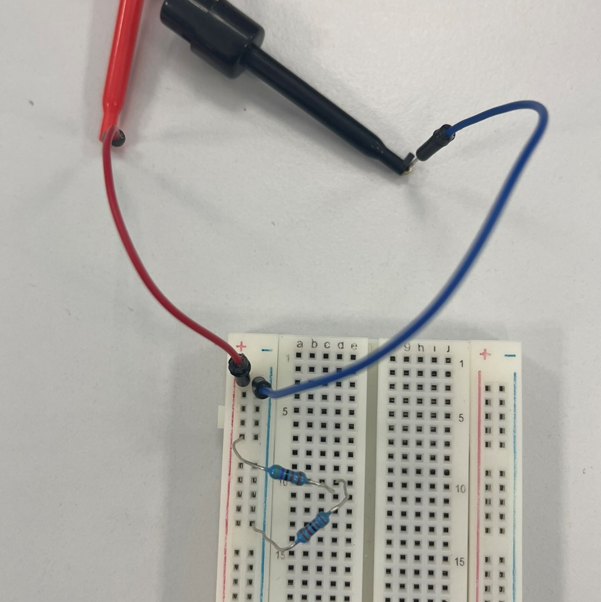
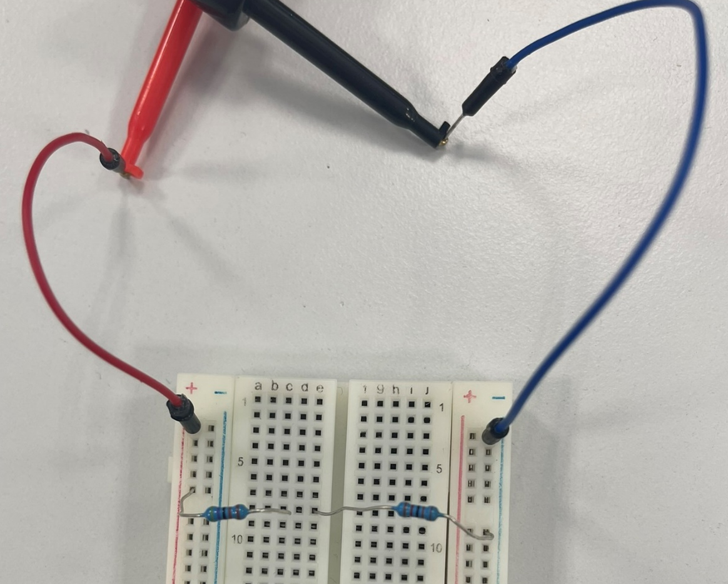
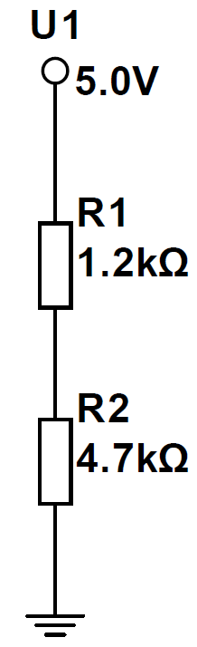
Příklady zapojení na nepájivém poli

Slide 12
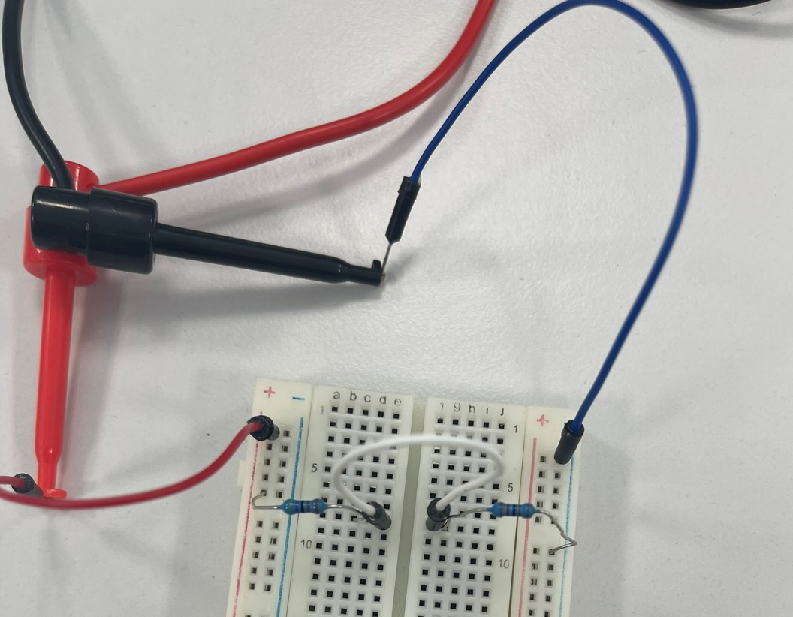
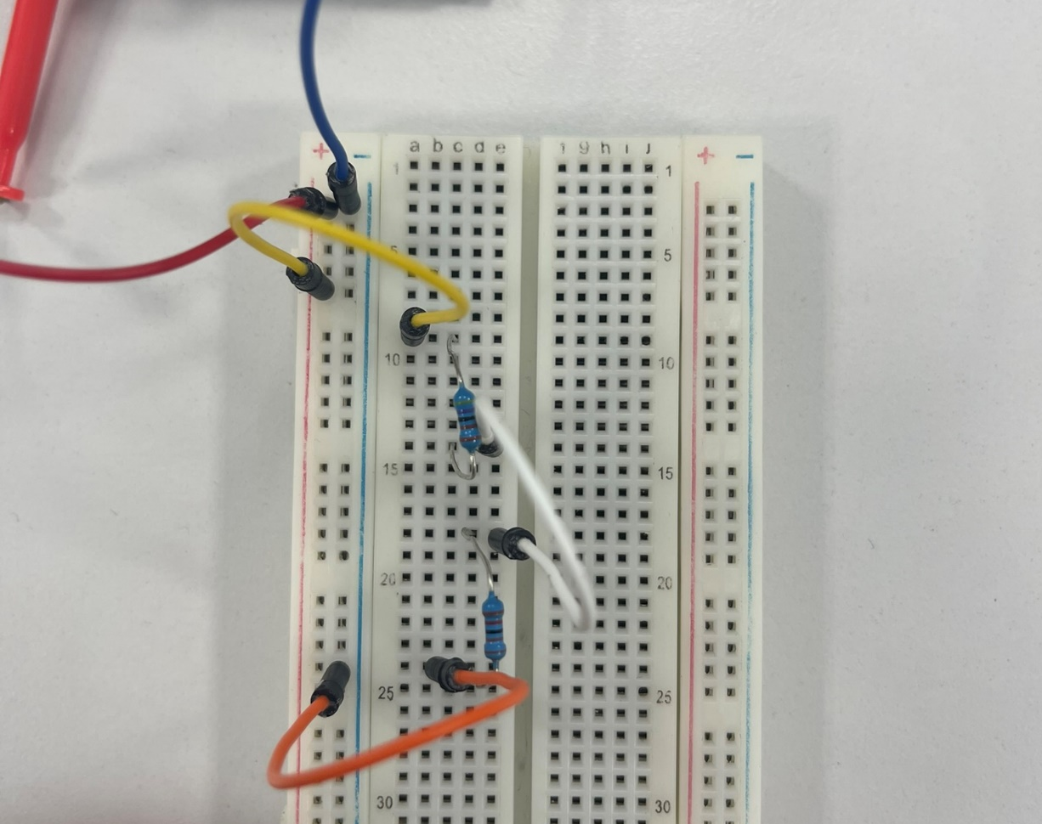
Příklady zapojení na nepájivém poli
Správné, ale je zde jeden zbytečný drát
Fungovat bude, ale dráty snižují přehlednost

Slide 13
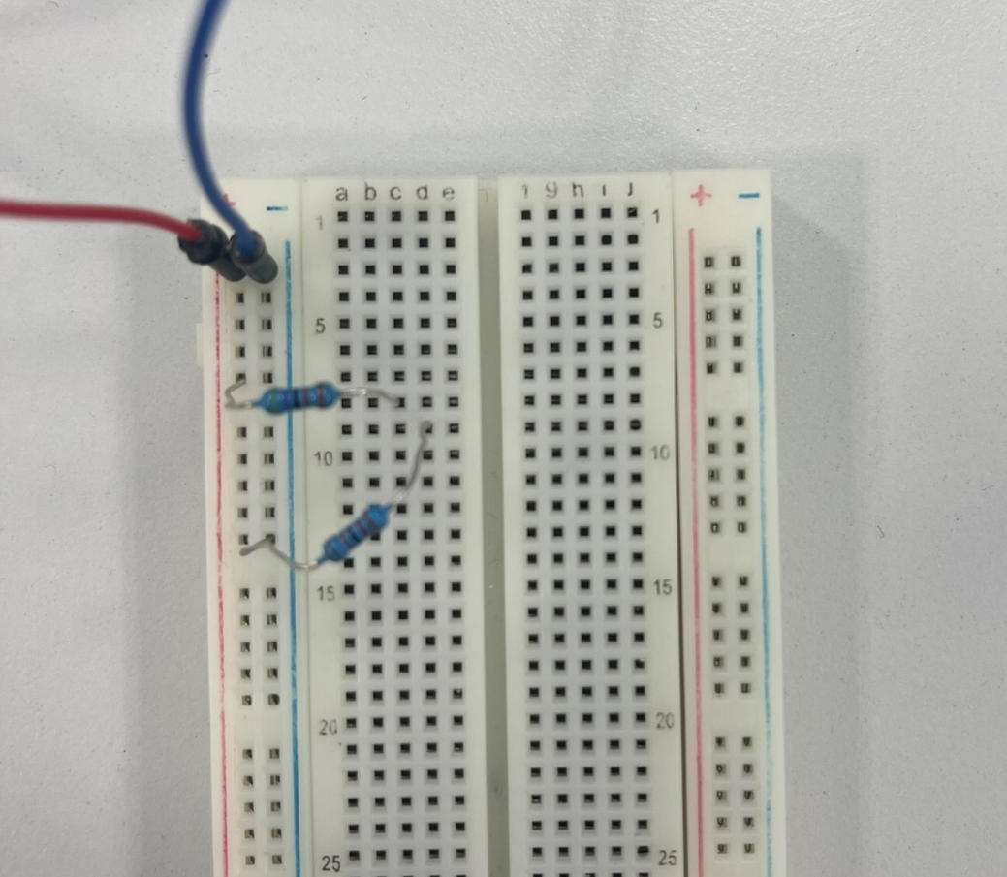
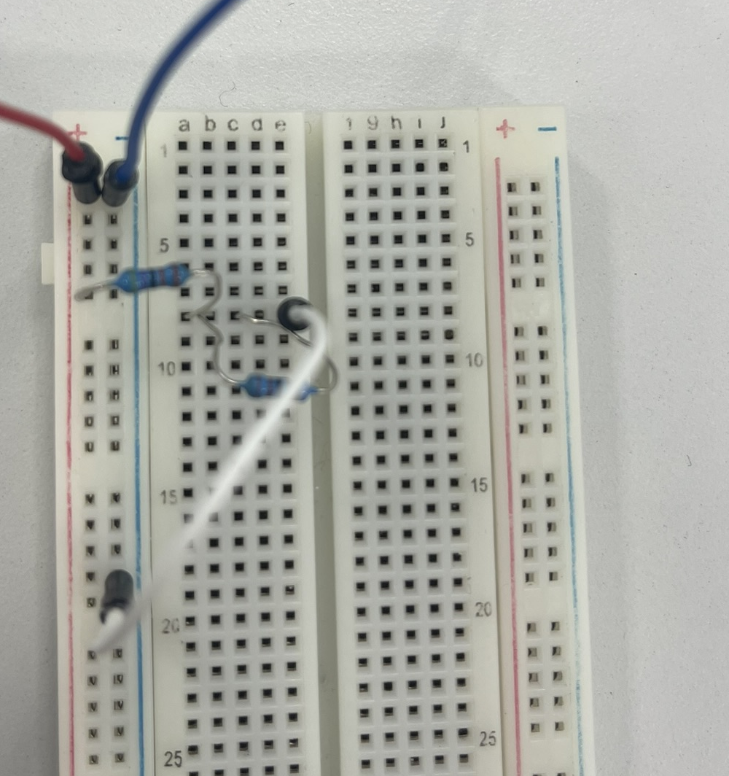
Špatná zapojení
Proud nepoteče – konce rezistorů nejsou spojené (chyba o 1 řádek)
Proud poteče, ale pouze přes první rezistor – druhý rezistor má oba konce v jednom uzlu

Slide 14
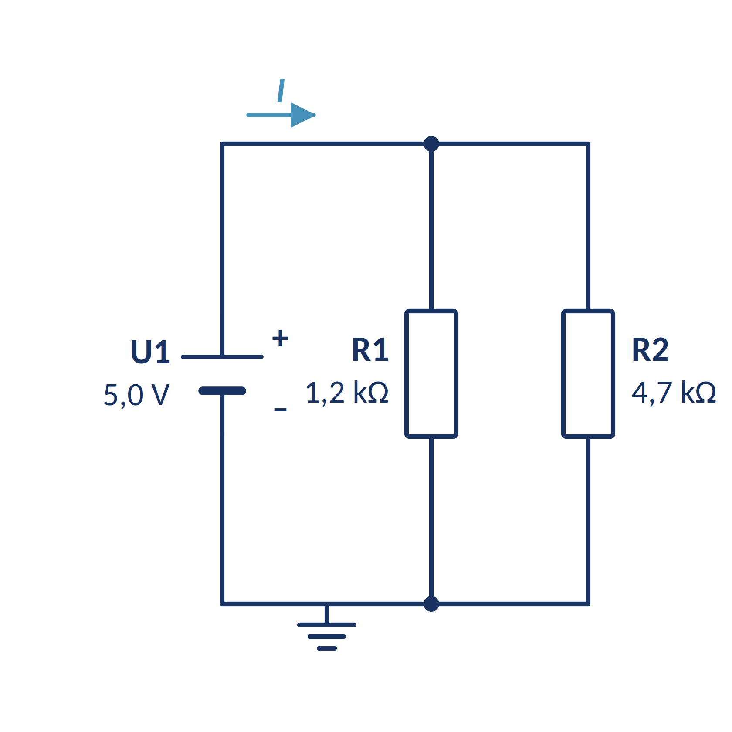
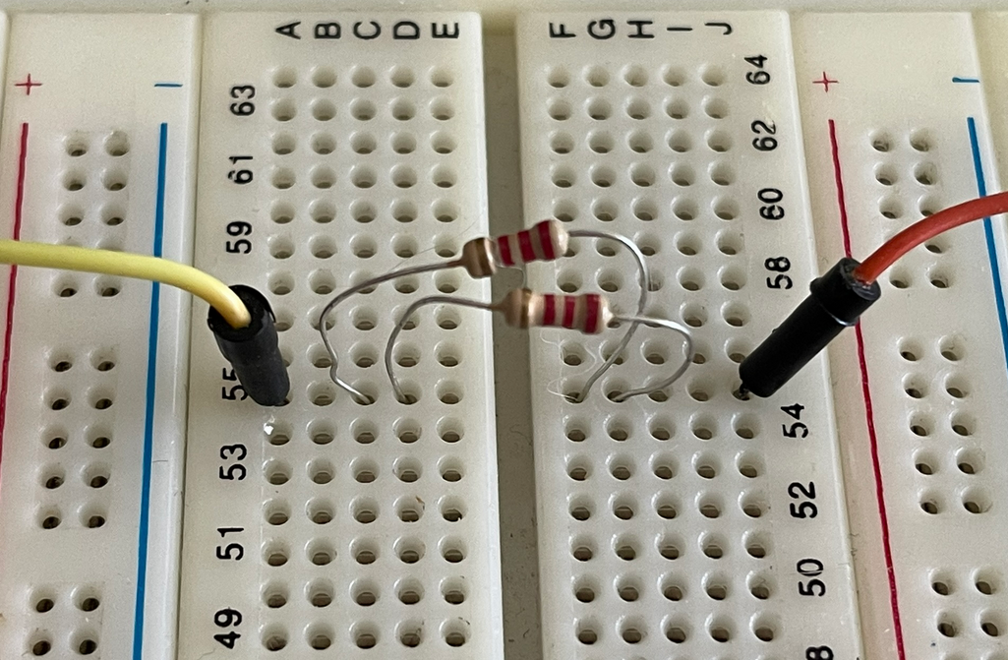
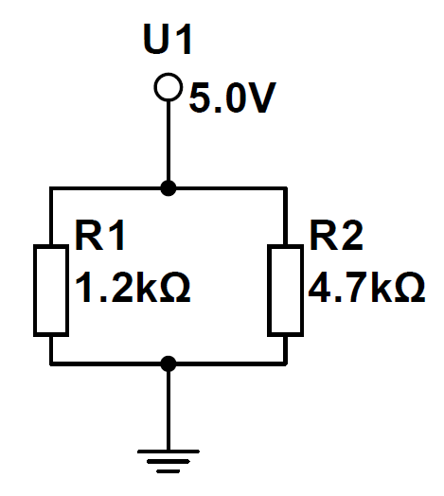
Jak zapojit paralelně 2 součástky?

Slide 15
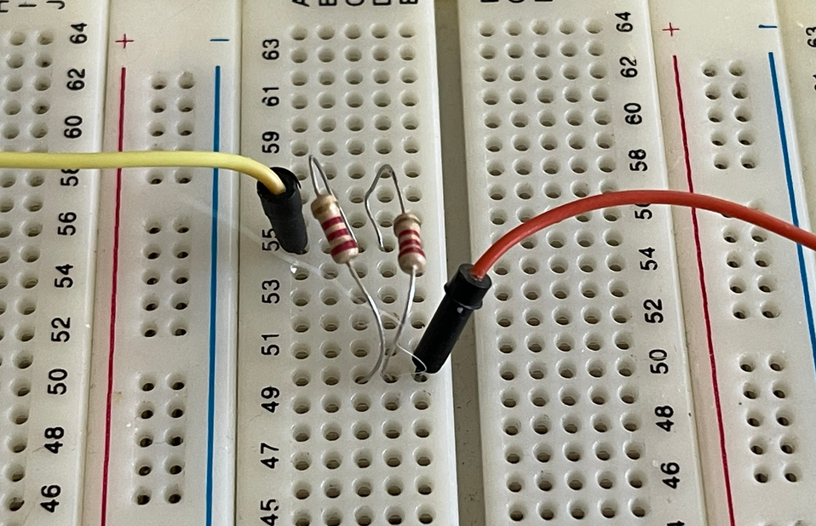
Jak zapojit paralelně 2 součástky?

Slide 16
Úkol 1
V obvodu spočítejte a následně změřte napětí na R1 a R2 a proud, který jimi protéká

Slide 17
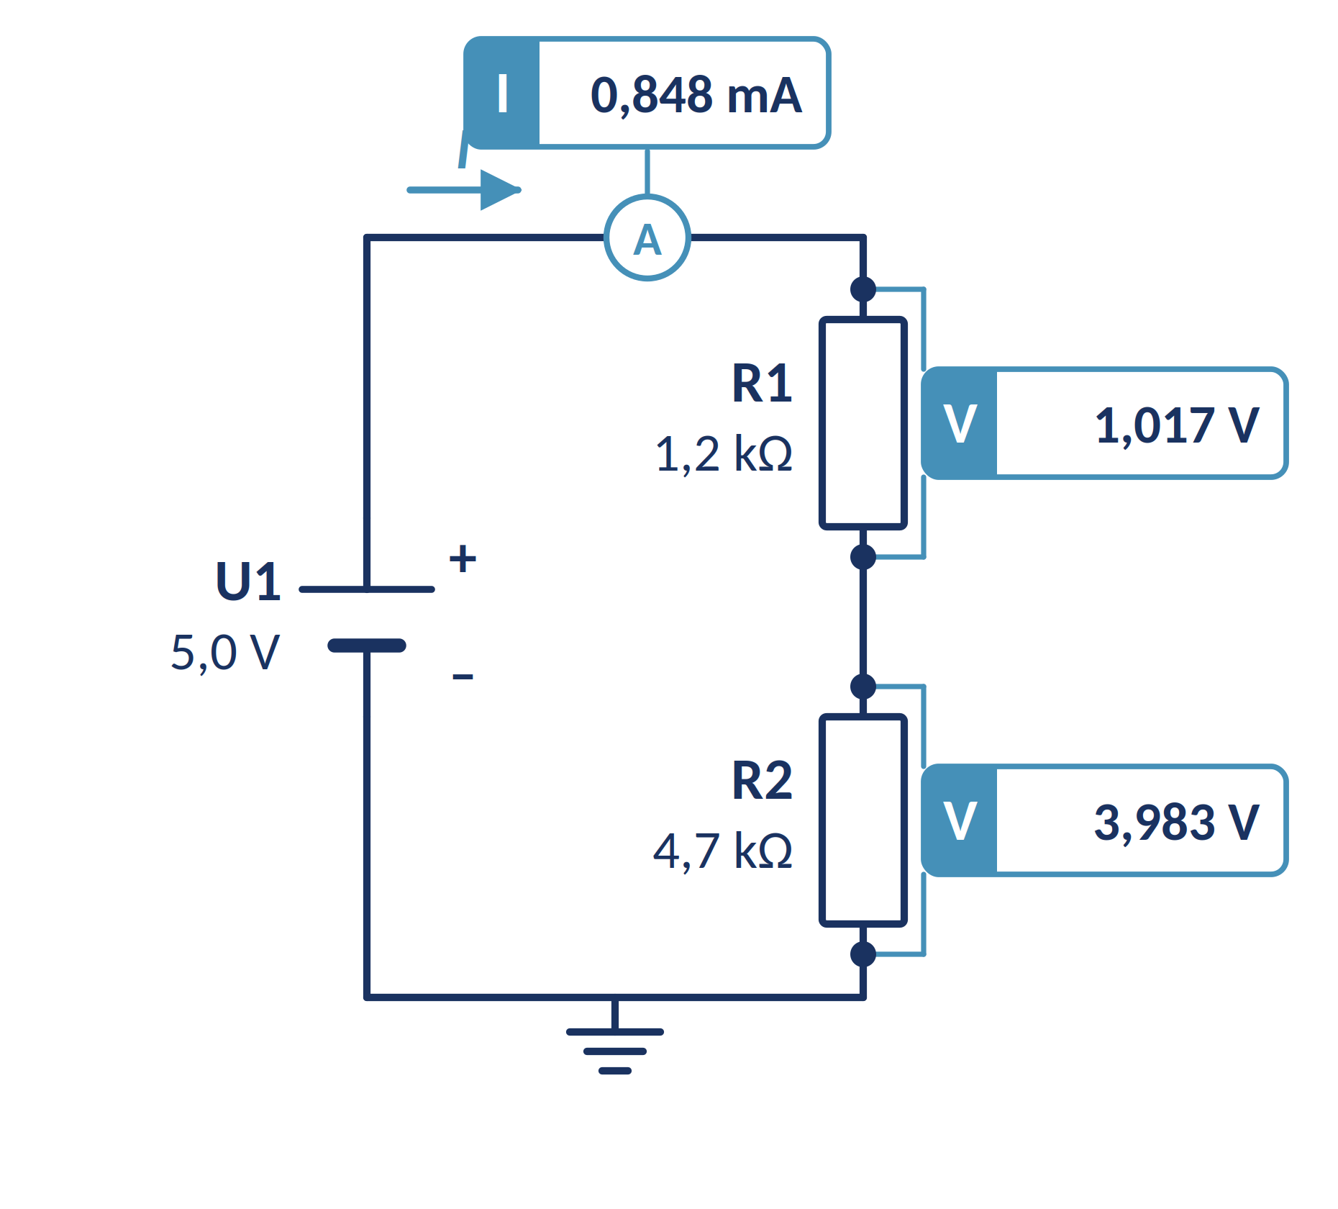
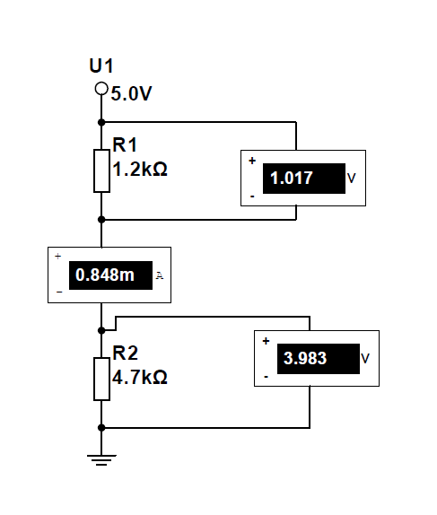
Úkol 1 – řešení

Slide 18
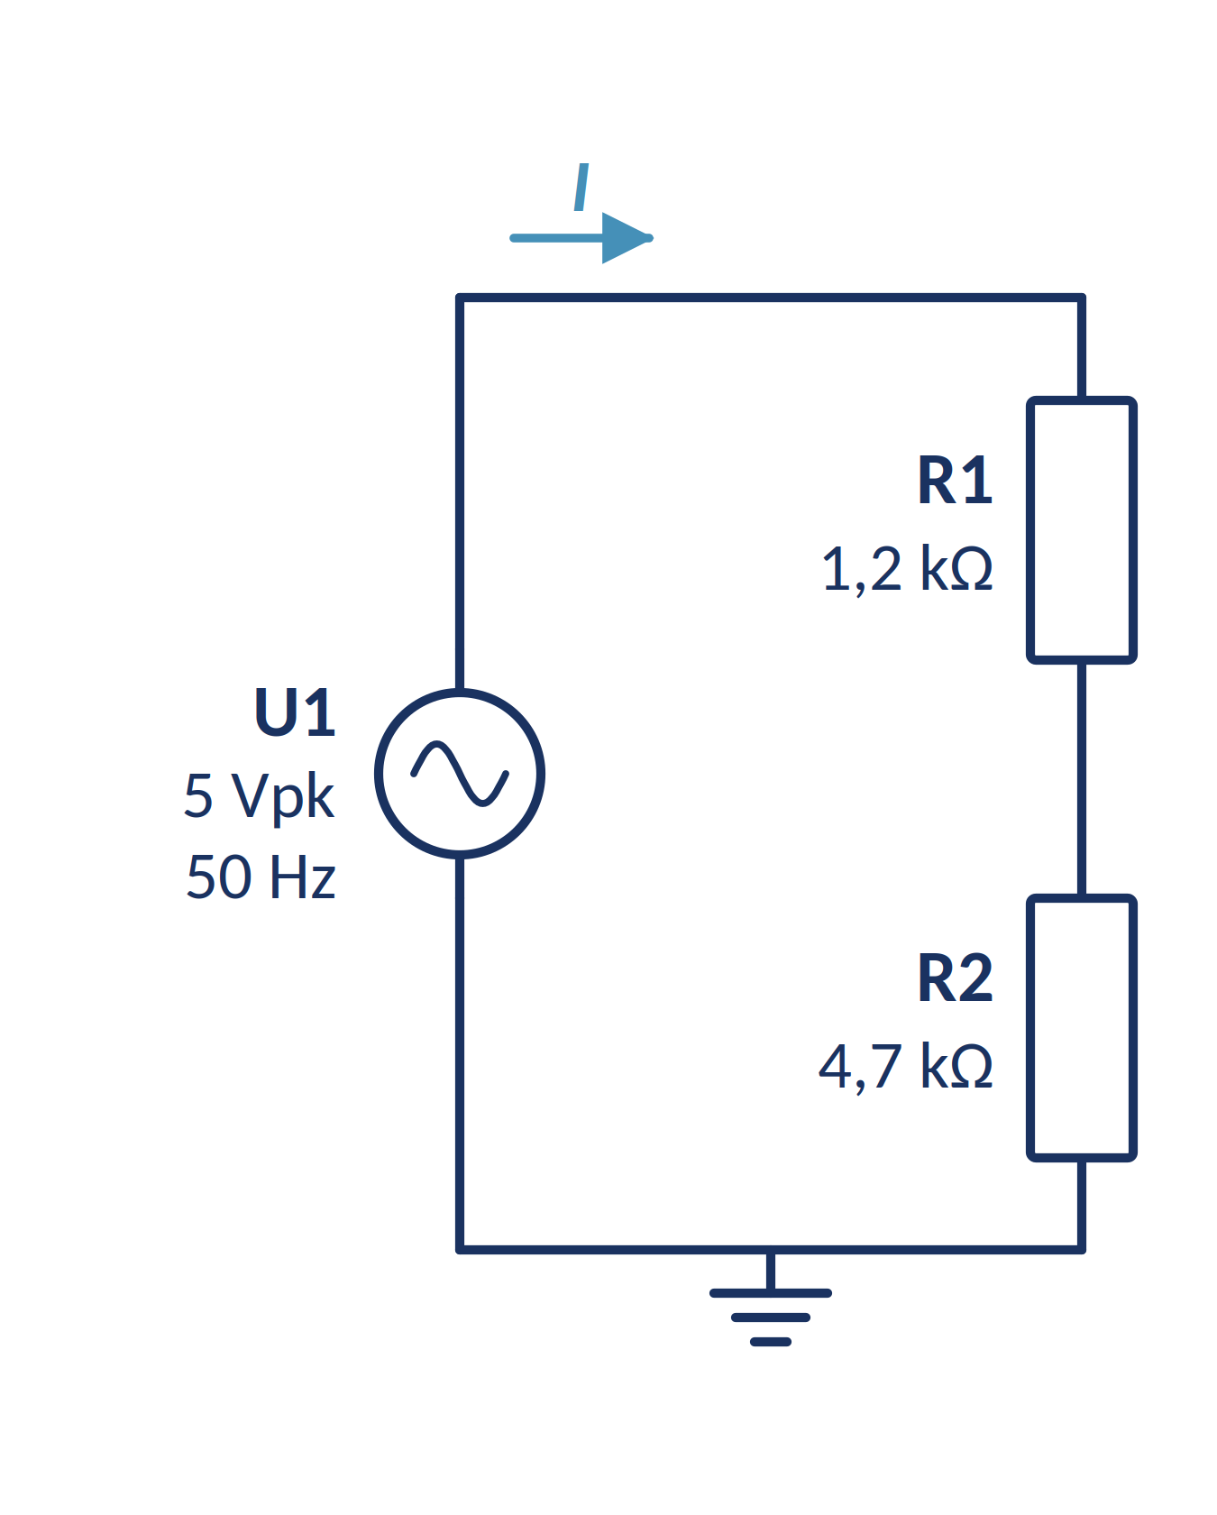
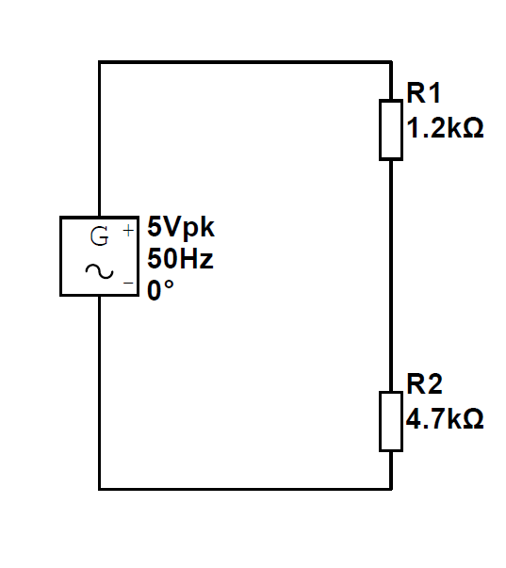
Úkol 2
V obvodu spočítejte a následně změřte napětí na R1 a R2 a proud, který jimi protéká
Zobrazte průběhy napětí na odporech R1 a R2 na osciloskopu

Slide 19
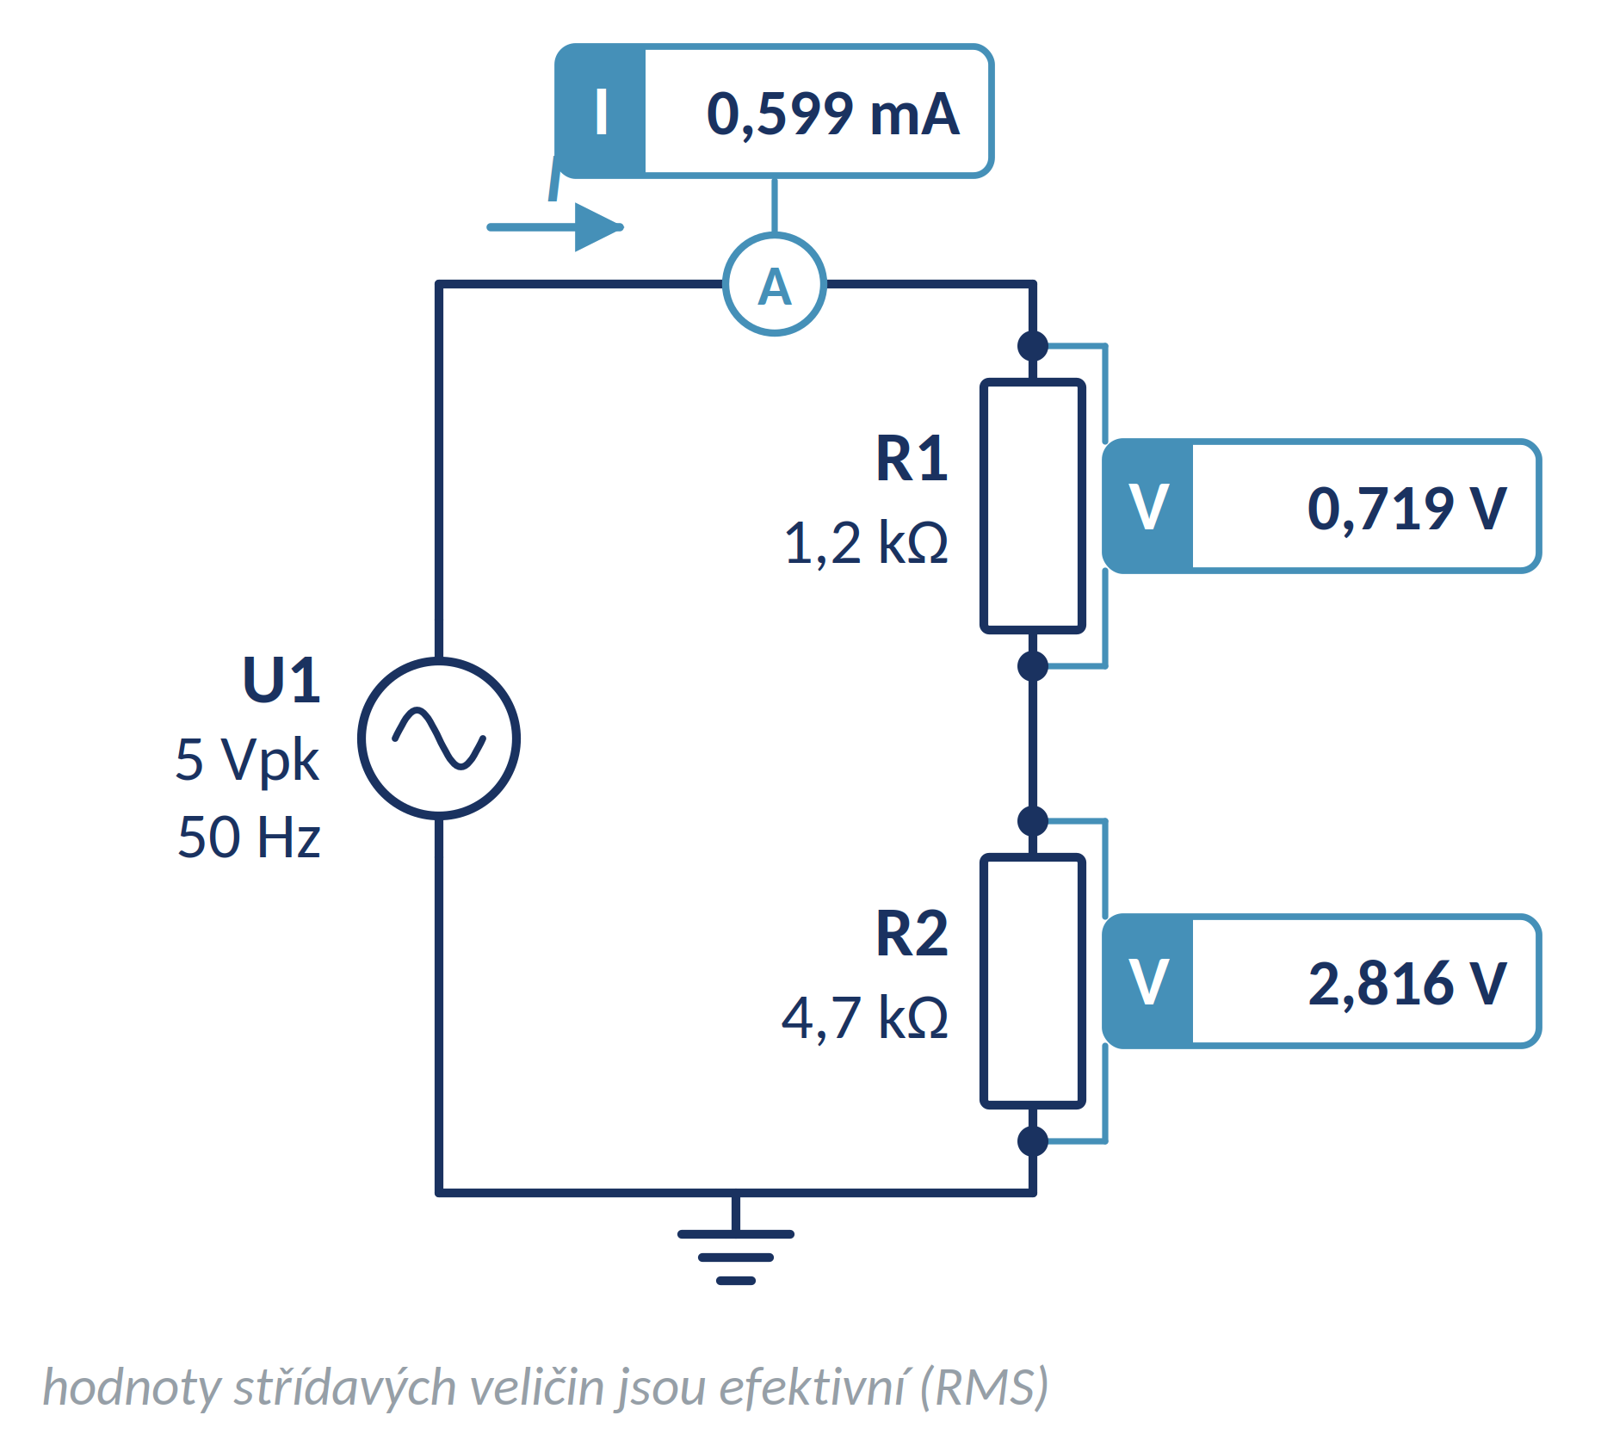
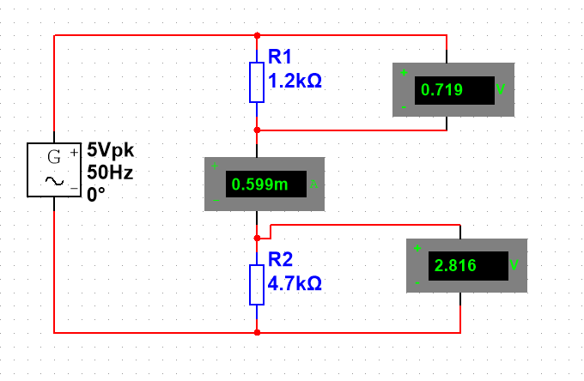
Úkol 2 – řešení

Slide 20
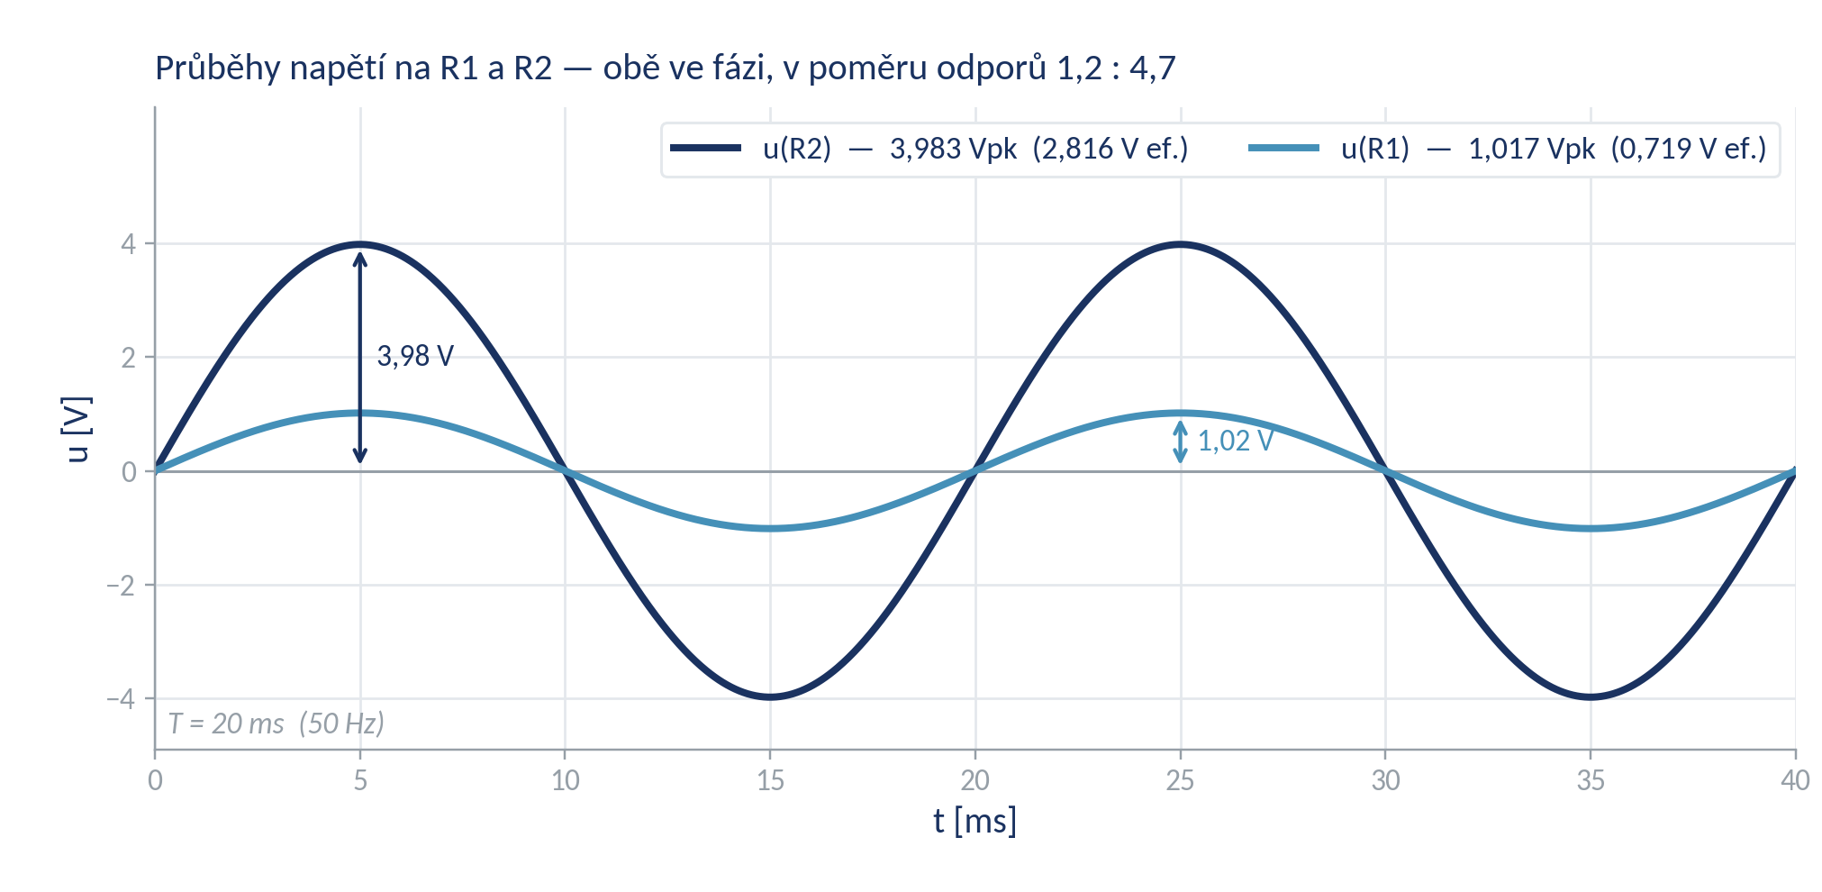
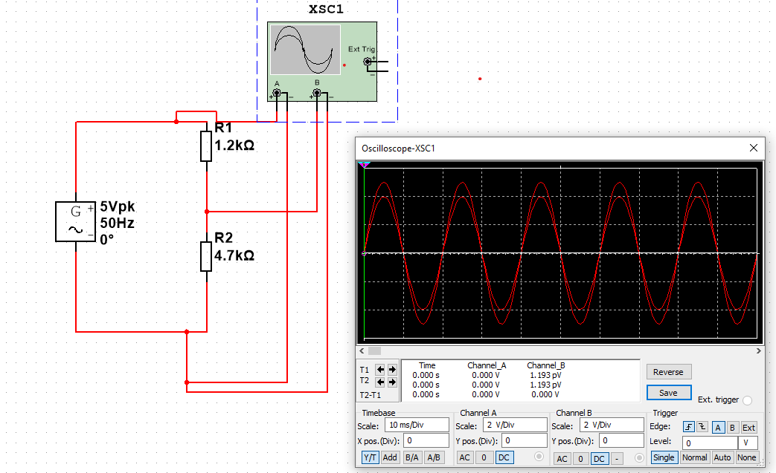
Úkol 2 – řešení: průběhy na osciloskopu
Osciloskop měří proti zemi: kanál A = napětí zdroje, kanál B = napětí na R2. Průběh na R1 získáte odečtem A − B.

Slide 21
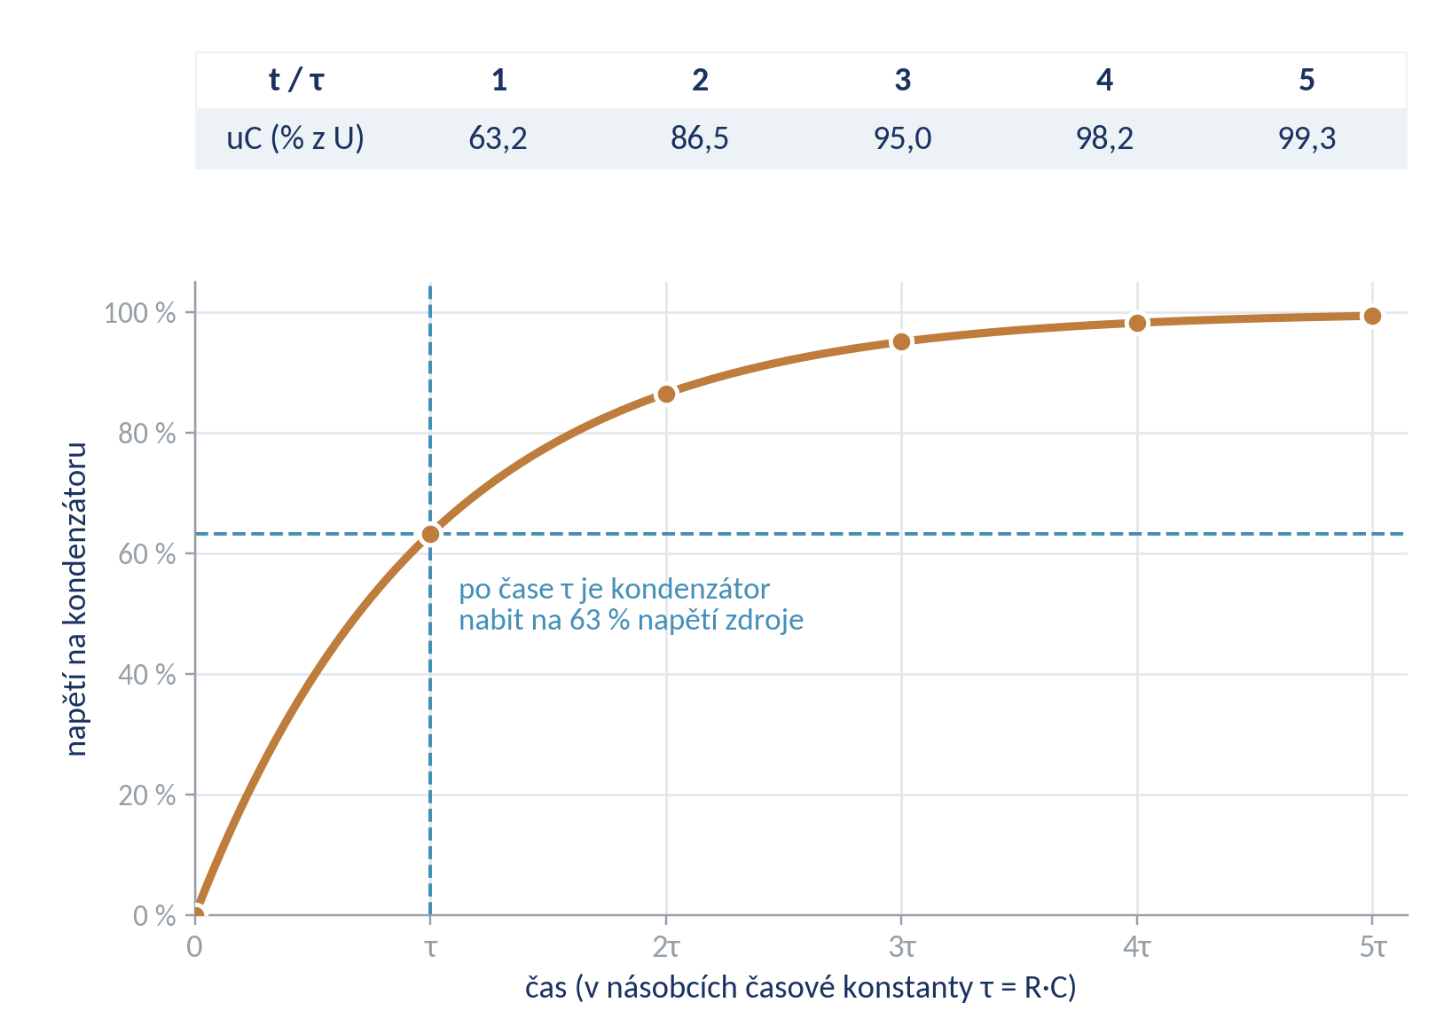
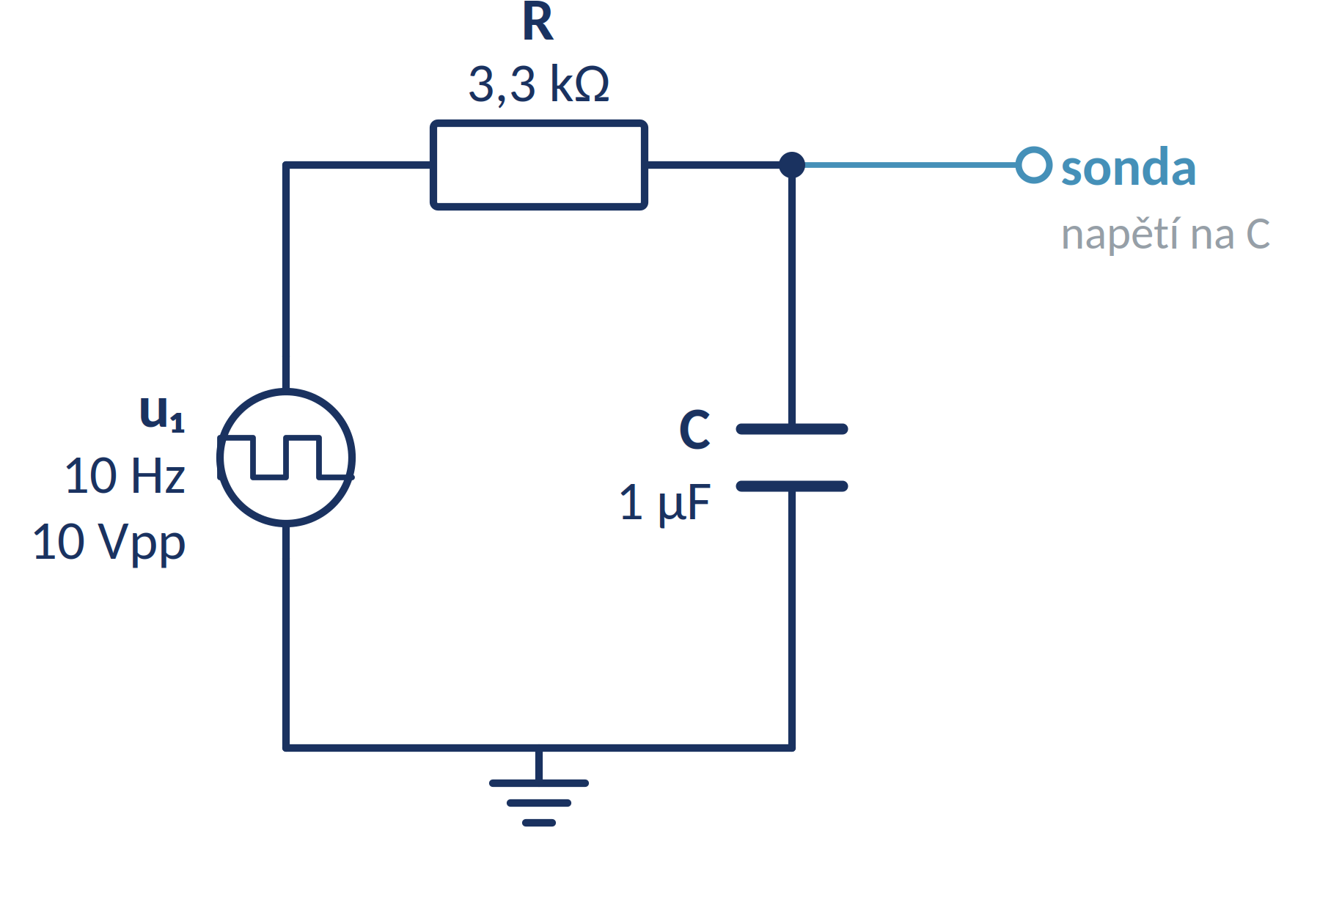
Úkol 3 – časová konstanta
Vypočítejte a změřte časovou konstantu RC článku:
  rezistorem R = 3,3 kΩ
  kondenzátorem C = 1 µF
  zdrojem obdélníkového signálu 10 Hz, 10 Vpp
Na osciloskopu odečtěte čas, kdy uC dosáhne 63 % koncové hodnoty, a porovnejte jej s výpočtem τ = R·C.

